Slide 1

기계학습(MACHINE LEARNING)
기계 학습이란?
지도 학습과 비지도 학습
지도 학습 : 분류와 회귀
회귀 실습
안산공업고등학교 컴퓨터과
Ansan Technical High School
Dept. Computer
made by kig2929kig@gmail.com

Slide 2
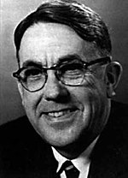
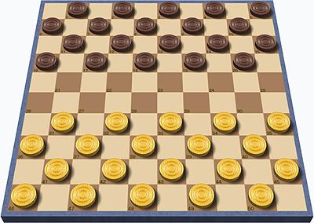
기계학습(MACHINE LEARNING)
기계가 일일이 코드로 명시하지 않은 동작을 데이터로부터 학습하여 실행할 수 있도록 하는 알고리즘을 개발하는 연구 분야.
컴퓨터 게임과 인공지능 분야의 선구자
“기계학습”이라는 용어를 대중화
Checkers-playing program (드래프트) 개발
아서 사무엘 (Arthur Lee Samuel)
(1901.12.5 ~ 1990.7.29)

Slide 3
전통적인 프로그래밍 vs 기계학습
규칙
전통적인 문제 해결
If ~ else
for
해답
사람이 논리적 패턴을 코드로 직접 작성하는 방식
데이터
해답
가중치(weight), 편향(bias),
비용 함수(cost function)
기계학습
규칙
인공지능이 통계적인 패턴을 데이터로 학습하여 모델을 생성하는 방식
데이터

Slide 4
규칙(패턴)
다음 숫자 사이의 규칙을 찾아보세요. 박스에 가려진 숫자는 무엇일까요?
? X 1 + ? = 8
? X 2 + ? = 11
? X 3 + ? = 14
? X 4 + ? = 17

Slide 5
규칙(패턴)
다음 숫자 사이의 규칙을 찾아보세요. 박스에 가려진 숫자는 무엇일까요?
패턴
3 X 1 + ? = 8
3 X 2 + ? = 11
3 X 3 + ? = 14
3 X 4 + ? = 17
+3
+3
+3

Slide 6
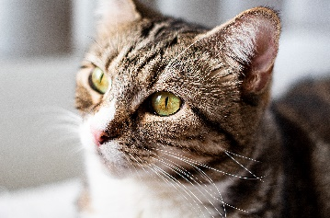
기계학습 - 기본 원리
X 데이터에 대한 Y 데이터를 출력하는 함수 f(X)를 찾는 것이 기계학습(Machine Learning)의 기본 원리.
X 데이터 : 숫자, 이미지, 텍스트, 음성 등 다양한 형태.
문제
정답
1
2
3
4
8
11
14
17
고양이
f(X)
판단
강아지
X 데이터
Y 데이터

Slide 7
기계학습 - 기본 원리
문제(입력 데이터)만 주어진 상태에서 규칙을 찾는 형태도 존재
정답이 주어지지 않은 데이터
그룹으로 묶기

Slide 8
지도 학습 vs 비지도 학습
지도 학습
Supervised Learning
문제와 정답이 주어진 상태에서 규칙을 찾는 형태
비지도 학습
Unsupervised Learning
문제만 주어진 상태에서 규칙을 찾는 형태
군집(Clustering) : 데이터를 보고 몇 개의 그룹으로 묶어내는 것

Slide 9
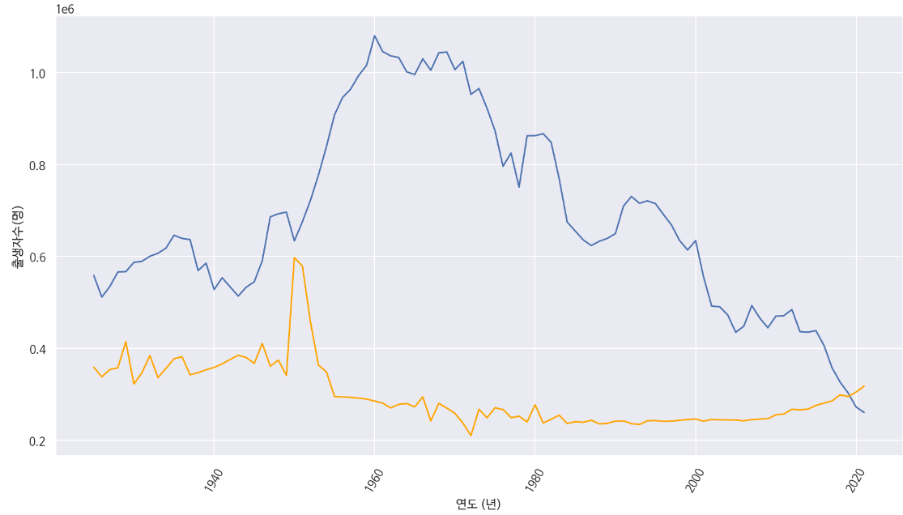
지도 학습(Supervised Learning)
분류(Classification) | 회귀(Regression, 예측)
몇가지 종류를 구분하는 문제 이진 분류 문제 : 0(no)과 1(yes) 사과, 바나나, 수박, 딸기 등의 2가지 이상을 분류(다중 분류 문제) 손 글씨로 쓴 숫자(0~9)를 분류 스팸 메일을 분류 | 연속된 숫자를 예측하는 문제 어떤 데이터들의 특징(Feature)을 기준으로 연속된 값(그래프)을 예측하는 문제로 패턴이나 트렌드, 경향을 예측. => 0과 1 처럼 딱 떨어지는 값이 아닌 어떤 0~1 사이의 실수로 예측될 수 있음. 예) 국내 인구수 추이(출생아 수, 사망자 수)
[생각해보기]
지도학습으로 해결할 수 있는 문제는 무엇일까?
해당 문제는 ‘분류＇에 해당하는 문제일까?

Slide 10
회귀(Regression)
출생아 수
사망자 수
출생아 수, 사망자 수, 연도 등의 데이터를 학습하여 인구 수를 예측
예측 데이터는 특정 종류가 아닌 연속된 숫자의 형태

Slide 11
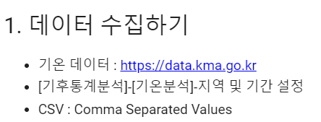
기온 데이터를 이용한 2050년 기온 예측
지구온난화 데이터를 확인하고 2050년 우리 지역의 기온은 어떻게 될지 예측해 보기

Slide 12

기온 데이터를 이용한 2050년 기온 예측
Colab에서 기온 데이터 다운로드

Slide 13
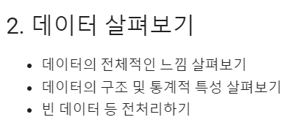
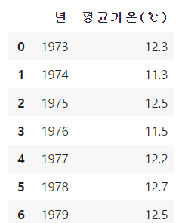
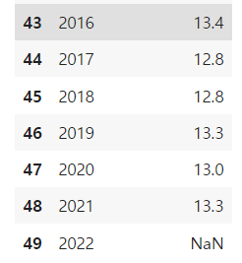
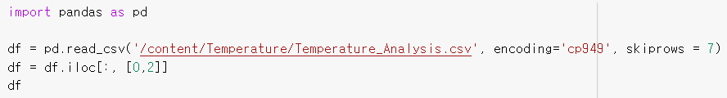
기온 데이터를 이용한 2050년 기온 예측

Slide 14
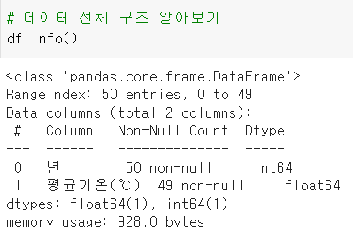
기온 데이터를 이용한 2050년 기온 예측

Slide 15
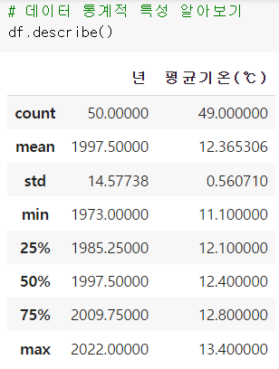
기온 데이터를 이용한 2050년 기온 예측

Slide 16

기온 데이터를 이용한 2050년 기온 예측

Slide 17
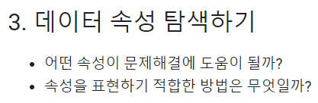
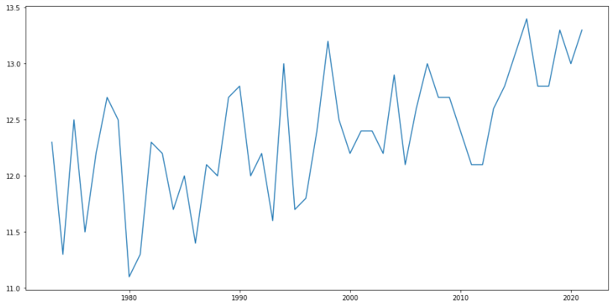
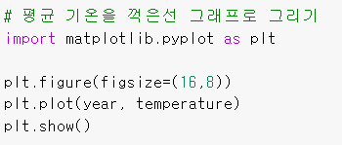
기온 데이터를 이용한 2050년 기온 예측

Slide 18

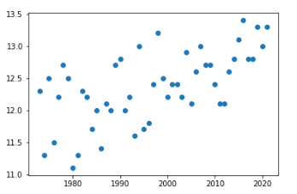
기온 데이터를 이용한 2050년 기온 예측
?
2050

Slide 19

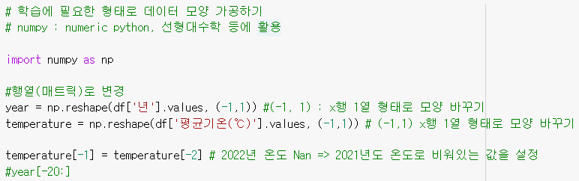
기온 데이터를 이용한 2050년 기온 예측

Slide 20
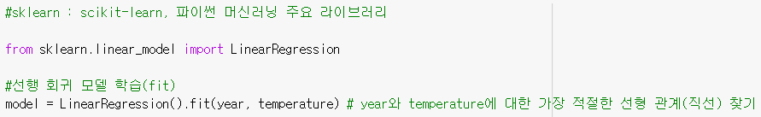
기온 데이터를 이용한 2050년 기온 예측

Slide 21
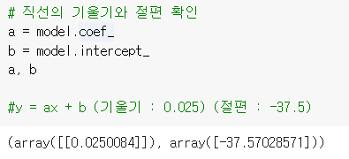
기온 데이터를 이용한 2050년 기온 예측

Slide 22

기온 데이터를 이용한 2050년 기온 예측

Slide 23
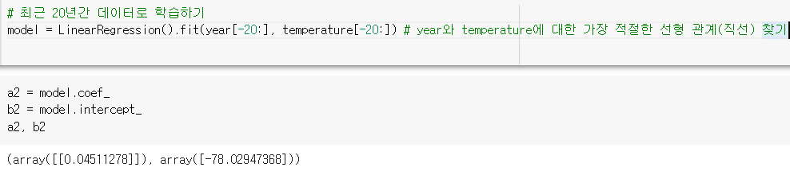

기온 데이터를 이용한 2050년 기온 예측

Slide 24

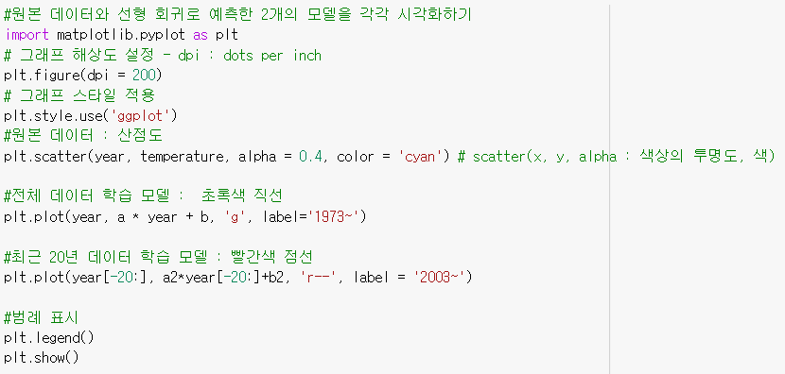
기온 데이터를 이용한 2050년 기온 예측

Slide 25
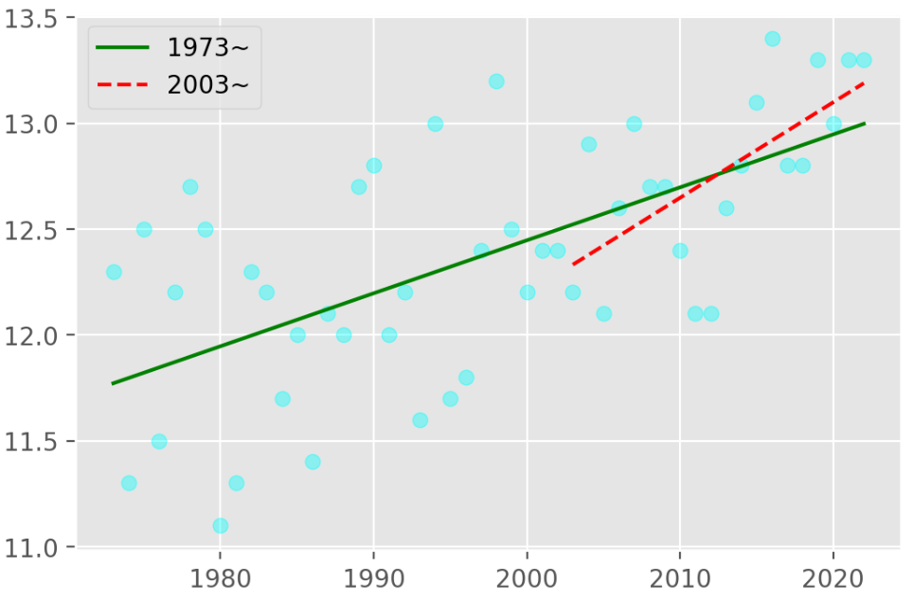
기온 데이터를 이용한 2050년 기온 예측

Slide 26
감사합니다.

